Slide 1
Principali analisi statistiche
1. Confronto fra medie (2 o piú campioni)
Variabile continua in funzione di una categorica
(es. voto più alto M vs. F)
Voto
M
F
2. Correlazione e regressione
Relazione fra due variabile continue
(es. il voto medio dipende dal consumo di birre?)
Voto
Birre
3. Analisi di tabelle di contigenza
Birre
SÌ NO
Conteggi con due o più variabili categoriche
(es. essere astemi dipende dal genere?)
M
F

Slide 2
Correlazione e regressione

Slide 3
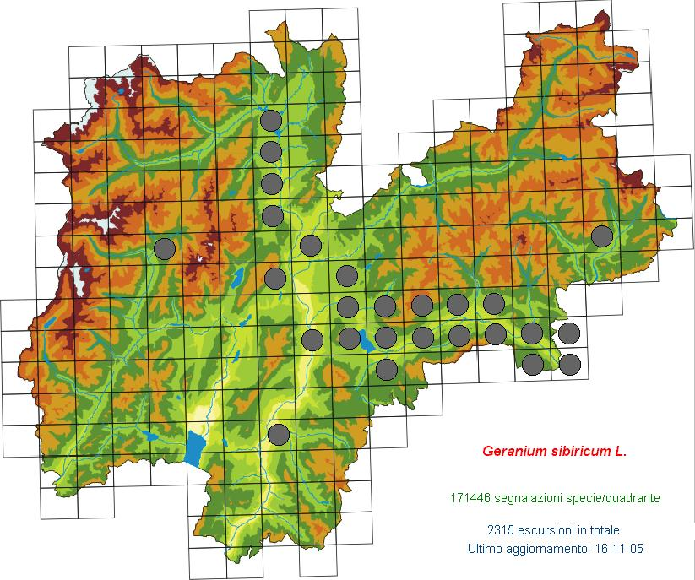
Indice di correlazione
Misura la FORZA e la DIREZIONE (+ o -) di una relazione LINEARE fra due variabili continue
No specie
farfalle
No specie
piante
x₁
x₂
x₃
x₄
…
x_{n}
y₁
y₂
y₃
y₄
…
y_{n}
No farfalle
No piante

Slide 4
Indici di correlazione
L’indice di correlazione varia fra -1 e 1
+
0
−
No farfalle
No farfalle
No farfalle
No piante
No piante
No piante
-1 indica una perfetta relazione lineare positiva
-1 indica una perfetta relazione lineare negativa
-0 indica che non esiste nessuna relazione lineare

Slide 5
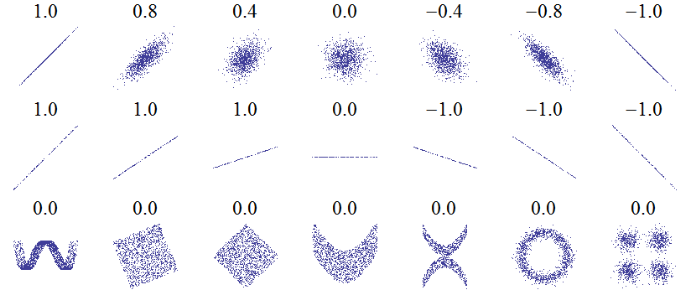
Indice di correlazione
Interpretazione dell’indice di correlazione
Il valore assoluto della correlazione non dipende dalla pendenza!

Slide 6
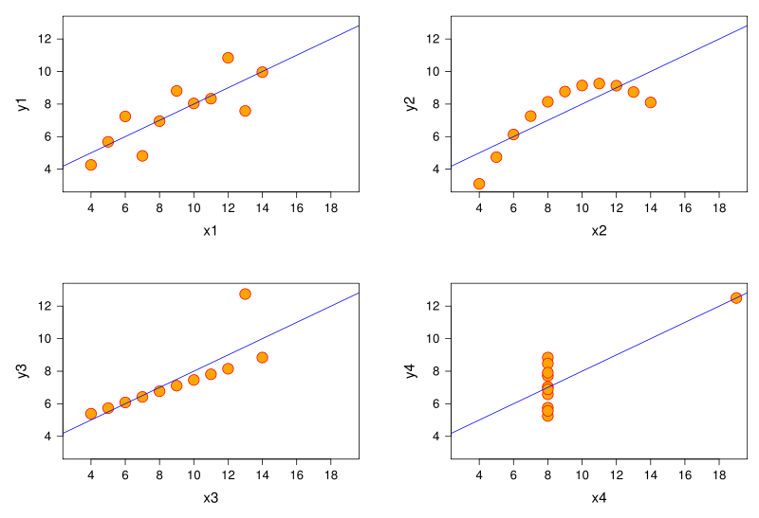
Indice di correlazione
I 4 plot presentano lo stesso indice di correlazione
Indice di correlazione= 0.816

Slide 7
Calcolo dell’indice di correlazione di Pearson (r)
Covarianza
Prodotto fra le due deviazioni standard
Deviazione standard x
Deviazione standard y

Slide 8
Esempio di calcolo
 | No birre | Voto | Studente | XY
 | 5 | 20 | A | 100
 | 4 | 19 | B | 76
 | 2 | 24 | C | 48
 | 0 | 25 | D | 0
 | x | y
S= | 2.22 | 2.94 | Σxy= | 224
Media= | 2.75 | 22.00
n-1= | 3
n= | 4
cov(x,y)= | -6.0
r=cov(x,y)/(s_{x}s_{y})= | -0.919
Cosa concludiamo?

Slide 9
La relazione non è perfetta...
r= | -0.919
Dobbiamo testare se r è diverso da 0
t TEST:
Ho: r=0
Ha: r≠0
t critico dipende da alpha e g.d.l. (n-2)
Se t calcolato > t critico rifiuto H0
La correlazione -0.919 è significativa?

Slide 10
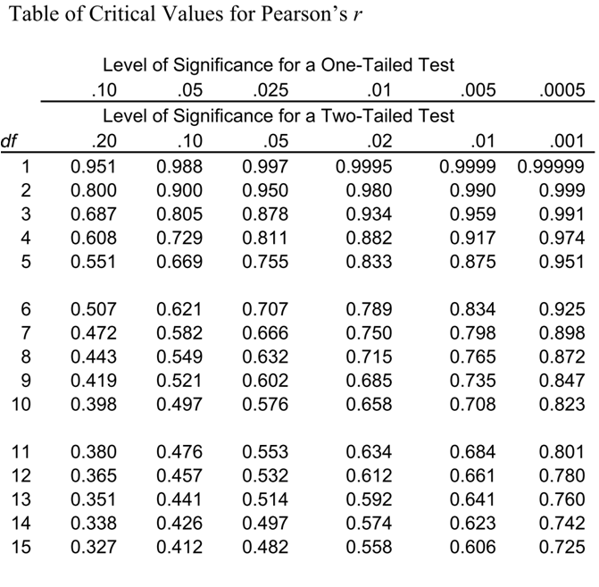
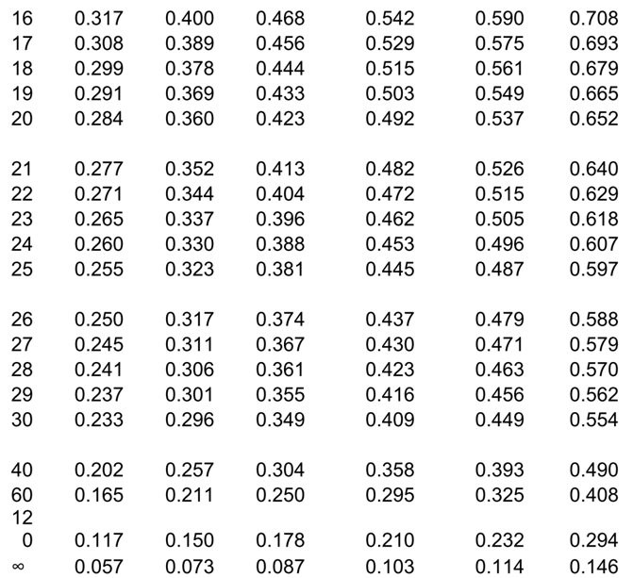
Tabelle di r critico
Esistono tabelle di r critici al variare di g.d.l. (n-2) e alpha

Slide 11
...ma nessuna causa-effetto
La correlazione non si usa nel caso in cui si voglia trovare una relazione causa-effetto
Le due variabili sono sullo stesso piano

Slide 12
Limitazioni nell’uso della correlazione
1. Si può usare solo con relazioni LINEARI
2. Non va associata a una relazione causa effetto
3. Le due variabili devono essere distribuite normalmente: ad ogni valore di x, y deve seguire una distribuzione normale e viceversa
Indici di correlazione non parametrici: Kendall, Spearman...

Slide 13
Indice di Spearman (r_{s})
Lunghezza | rango | Peso | rango | d | d²
33 | 3 | 51 | 3 | 0 | 0
38 | 5 | 59 | 5 | 0 | 0
32 | 2 | 49 | 1 | 1 | 1
37 | 4 | 54 | 4 | 0 | 0
31 | 1 | 50 | 2 | -1 | 1
Indice di Pearson
r=0.922
r_{s}=1-[(6*2)/(5^3-5)]=1-12/120=0.9

Slide 14
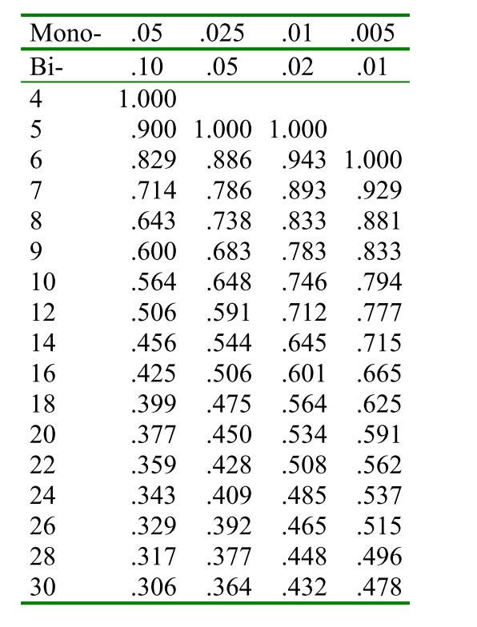
Indice di Spearman (r_{s})
Valori critici per l’indice di Spearman
In funzione di n e alpha
Se r_{s} calcolato > valore critico
La correlazione è significativa
Nell’esempio r_{s}=0.9, n=5

Slide 15
Regressione lineare semplice

Slide 16
Regressione lineare semplice
Il modello di regressione descrive la relazione fra una variabile dipendente e una seconda variabile (indipendente)
Variabile risposta
(dipendente)
Il modello di regressione si usa per stimare i valori di una variabile a partire dai valori osservati di un’altra
Variabile esplicativa
(indipendente)

Slide 17
Regressione lineare semplice
La crescita aumenta con la fertilità?
Crescita
Fertilità
Il voto medio cala all’aumentare del consumo di alcool?
Voto
Alcool

Slide 18
Il modello di regressione
Modello di regressione lineare:
y= a + bx + ε
Errore
y
Δy
Δx
Pendenza (b)=Δy/Δx
Intercetta (a)
x
L’intercetta dà il valore di y quando x=0
La pendenza indica la variazione media di y quando x varia di un’unità

Slide 19
Regressione lineare semplice
Pendenza POSITIVA
Pendenza NULLA
+
Crescita
Crescita
Fertilità
Fertilità
Pendenza NEGATIVA
NON USARE REGRESSIONE LINEARE
Crescita
Crescita
Fertilità
Fertilità

Slide 20
Regressione lineare semplice
Crescita
Residui
Fertilità
a e b sono stimati in modo da ridurre al minimo la somma dei quadrati degli scarti
MINIMA

Slide 21
Il modello di regressione: stimare i 2 parametri
library(animation)
###########################################
##Slope changing
# save the animation in HTML pages
ani.options(ani.height = 450, ani.width = 600, outdir = getwd(),
title = "Demonstration of Least Squares",
description = "We want to find an estimate for the slope
in 50 candidate slopes, so we just compute the RSS one by one. ")
ani.start()
par(mar = c(4, 4, 0.5, 0.1), mgp = c(2, 0.5, 0), tcl = -0.3)
least.squares()
ani.stop()
############################################
# Intercept changing
# save the animation in HTML pages
ani.options(ani.height = 450, ani.width = 600, outdir = getwd(),
title = "Demonstration of Least Squares",
description = "We want to find an estimate for the slope
in 50 candidate slopes, so we just compute the RSS one by one. ")
ani.start()
par(mar = c(4, 4, 0.5, 0.1), mgp = c(2, 0.5, 0), tcl = -0.3)
least.squares(ani.type = "i")
ani.stop()

Slide 22
Il modello di regressione: stimare i 2 parametri
PENDENZA
y= a + bx
y
Pendenza (b)=Δy/Δx
x

Slide 23
Il modello di regressione: stimare i 2 parametri
INTERCETTA
y= a + bx
y
Sono le medie di X e Y rispettivamente
Intercetta (a)
x

Slide 24
Il modello di regressione: errore standard delle stime
Misuro l’incertezza nella stima del modello
y= a + bx
y
Residui
≈Deviazione standard dei residui!
x

Slide 25
Quanta variabilità spiega il modello? R²
y
y
x
x
DEVIANZA TOTALE
DEVIANZA REGRESSIONE
DEVIANZA RESIDUI

Slide 26
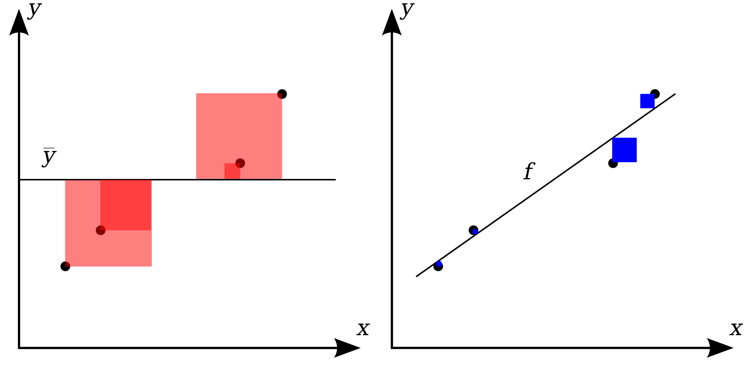
Il modello di regressione: R²
Variabilità
SST
DEVIANZA TOTALE
SSE
DEVIANZA RESIDUI

Slide 27
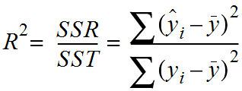
Il coefficiente di determinazione: R²
R² varia fra 0 e 1
y
y
y
x
x
x
R²≈ 1
R²≈ 0.6
R²≈ 0.3

Slide 28
Il modello di regressione
Pendenza e R² non ci dicono se il modello è significativo!
La regressione si basa su dati campionari: incertezza nella stima di b

Slide 29
Prima di usare il modello di regressione dobbiamo testare se la pendenza è diversa da 0

Slide 30
Test sulla pendenza (b)
Test t
Ho: b=0
Ha: b≠0
t critico per g.d.l. n-2 e alpha

Slide 31
Assunzioni della regressione semplice
Indipendenza dei casi
Linearità della relazione
Normalità dei residui
Omoschedasticità dei residui
Analisi dei residui

Slide 32
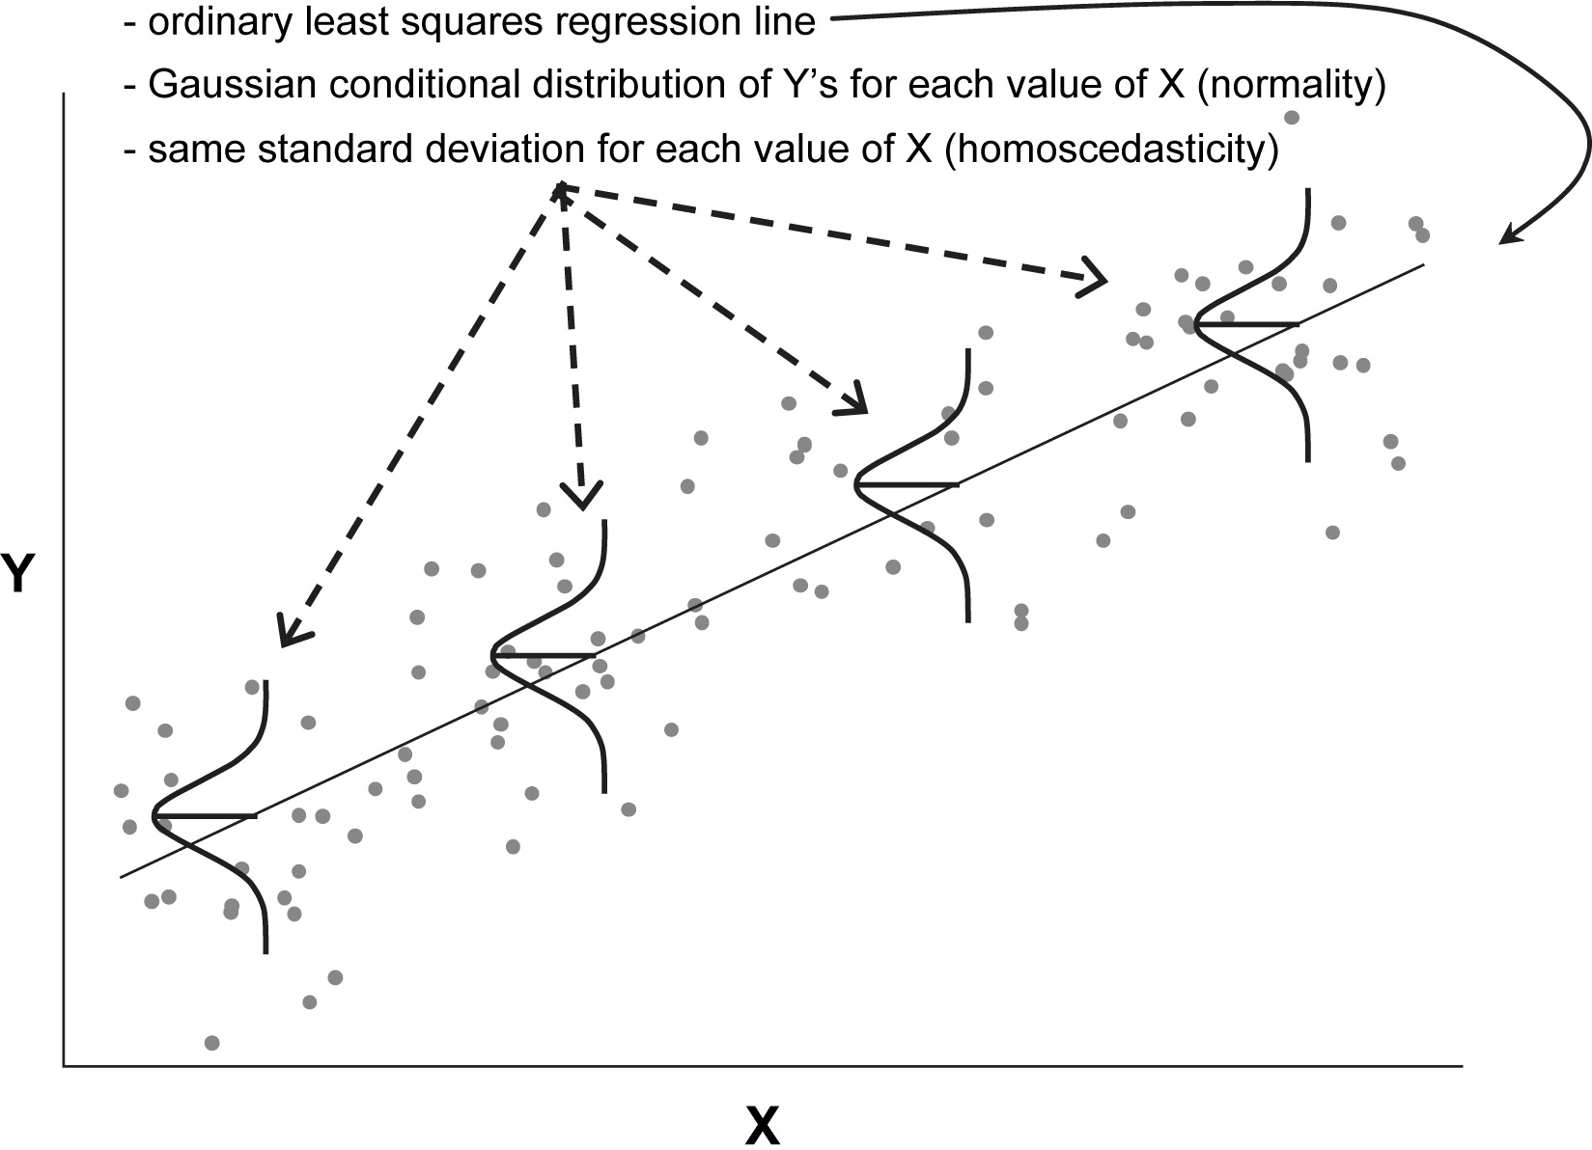
Assunzioni regressione (normalità, omoschedasticità)
Per ogni valore di x normalità dei residui
e uguale varianza
Regressione

Slide 33
Assunzioni regressione (normalità, omoschedasticità)
Per ogni valore di x normalità dei residui

Slide 34
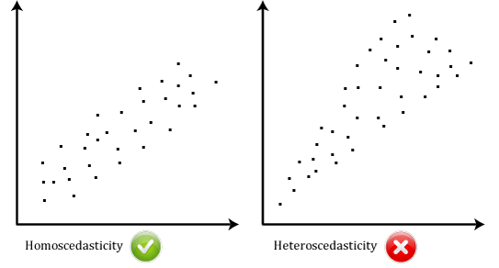
Assunzioni regressione (normalità, omoschedasticità)
Per ogni valore di x uguale varianza
Omoschedasticità
Eteroschedasticità

Slide 35
Errori comuni
1. Violazione delle assunzioni
2. Estrapolare informazioni oltre il range osservato della x
NO!!!
y
y
x
x
Stima del modello

Slide 36
Errori comuni
3. Usare il modello al di fuori della popolazione di riferimento
1. Raccolgo nuovi valori di x
2. Ottengo valori stimati di y
3. Confronto i valori stimati con i valori osservati
Stimo il modello
y=a+bx
Validare il modello

Slide 37
Errori comuni
Dobbiamo validare il modello!
Errore di predizione
Y osservato
Y stimato
Confronto i valori stimati con i valori osservati

